Slide 1
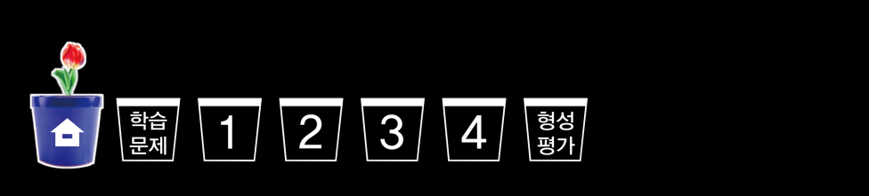

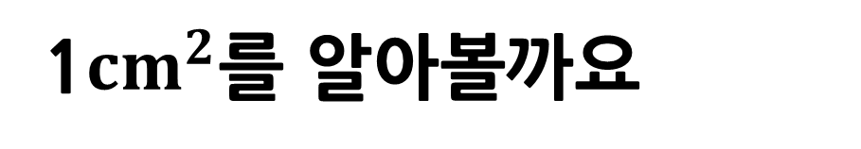
6
다각형의 둘레와 넓이
(『수학』 114~115쪽 , 『수학 익힘』 74~75쪽)
4
차시
1${cm}^{2}$를 알아볼까요

Slide 2
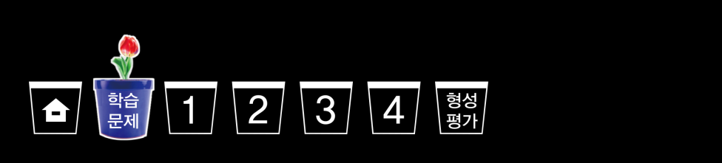
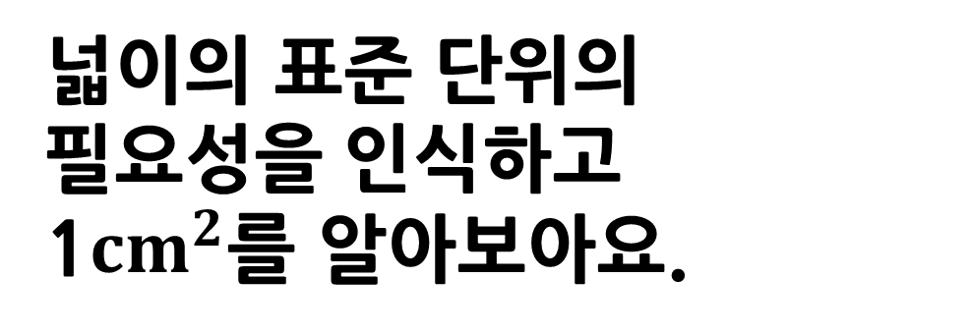

4차시
1${cm}^{2}$를 알아볼까요
넓이의 표준 단위의
필요성을 인식하고
1${cm}^{2}$를 알아보아요.
학습
문제

Slide 3

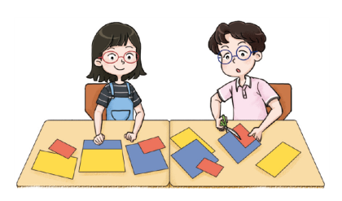
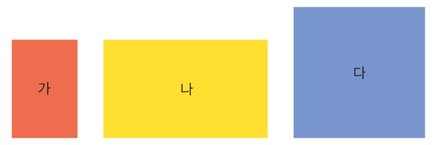

4
모양이 다른 종이의 넓이를 비교하고
나타내는 방법 생각해 보기
지혜와 슬기는 모양과 크기가 서로 다른 색종이의 넓이를 비교하고 있습니다. 넓이를 비교하고 나타내는 방법을 생각해 봅시다.
가, 나, 다 중 어느 색종이가 가장 넓은지 여러 가지 방법으로 비교해 보세요.
직접 맞대어 비교해 봅니다.
직접 맞대어 비교할 수 없는 색종이는 잘라서 비교해 봅니다.
색종이를 직접 대어 넓이를 비교했을 때 불편한 점을 이야기해 보세요.
어느 색종이의 넓이가 더 넓은지 정확하게 비교하기 어렵습니다.

Slide 4

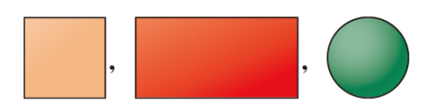

넓이의 단위로 알맞은
모양과 크기 찾기
여러 가지 모양을 단위로 하여 넓이를 구하고 넓이의 단위로 알맞은 모양을 알아봅시다.
가, 나, 다 색종이에 모양을 붙여 표를 완성해 보세요.
6
15
16
3
7
8
6
15
16

Slide 5
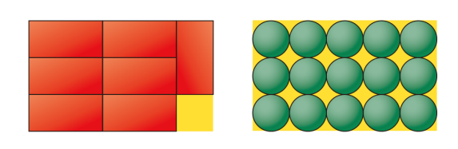

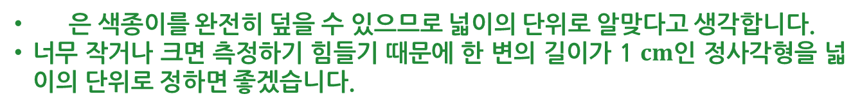
넓이의 단위로 알맞은
모양과 크기 찾기
넓이를 구할 때 불편한 점을 이야기해 보세요.
넓이의 단위에 따라 측정한 값이 달라집니다.
넓이의 단위 개수만 보고 그 넓이가 어느 정도의 크기인지 알 수 없습니다.
서로 다른 넓이의 단위를 사용하여 다른 사람과 넓이를 말할 때 혼동됩니다.
아래처럼 종이를 완전히 덮을 수 없으면 넓이를 구하기 어렵습니다.
넓이의 단위로 사용하기에 알맞은 모양과 크기가 무엇인지 이야기해 보세요.
은 색종이를 완전히 덮을 수 있으므로 넓이의 단위로 알맞다고 생각합니다.
너무 작거나 크면 측정하기 힘들기 때문에 한 변의 길이가 1 $cm$인 정사각형을 넓이의 단위로 정하면 좋겠습니다.

Slide 6
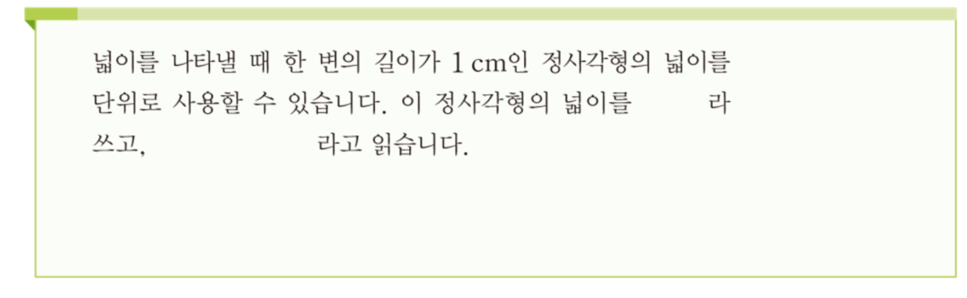
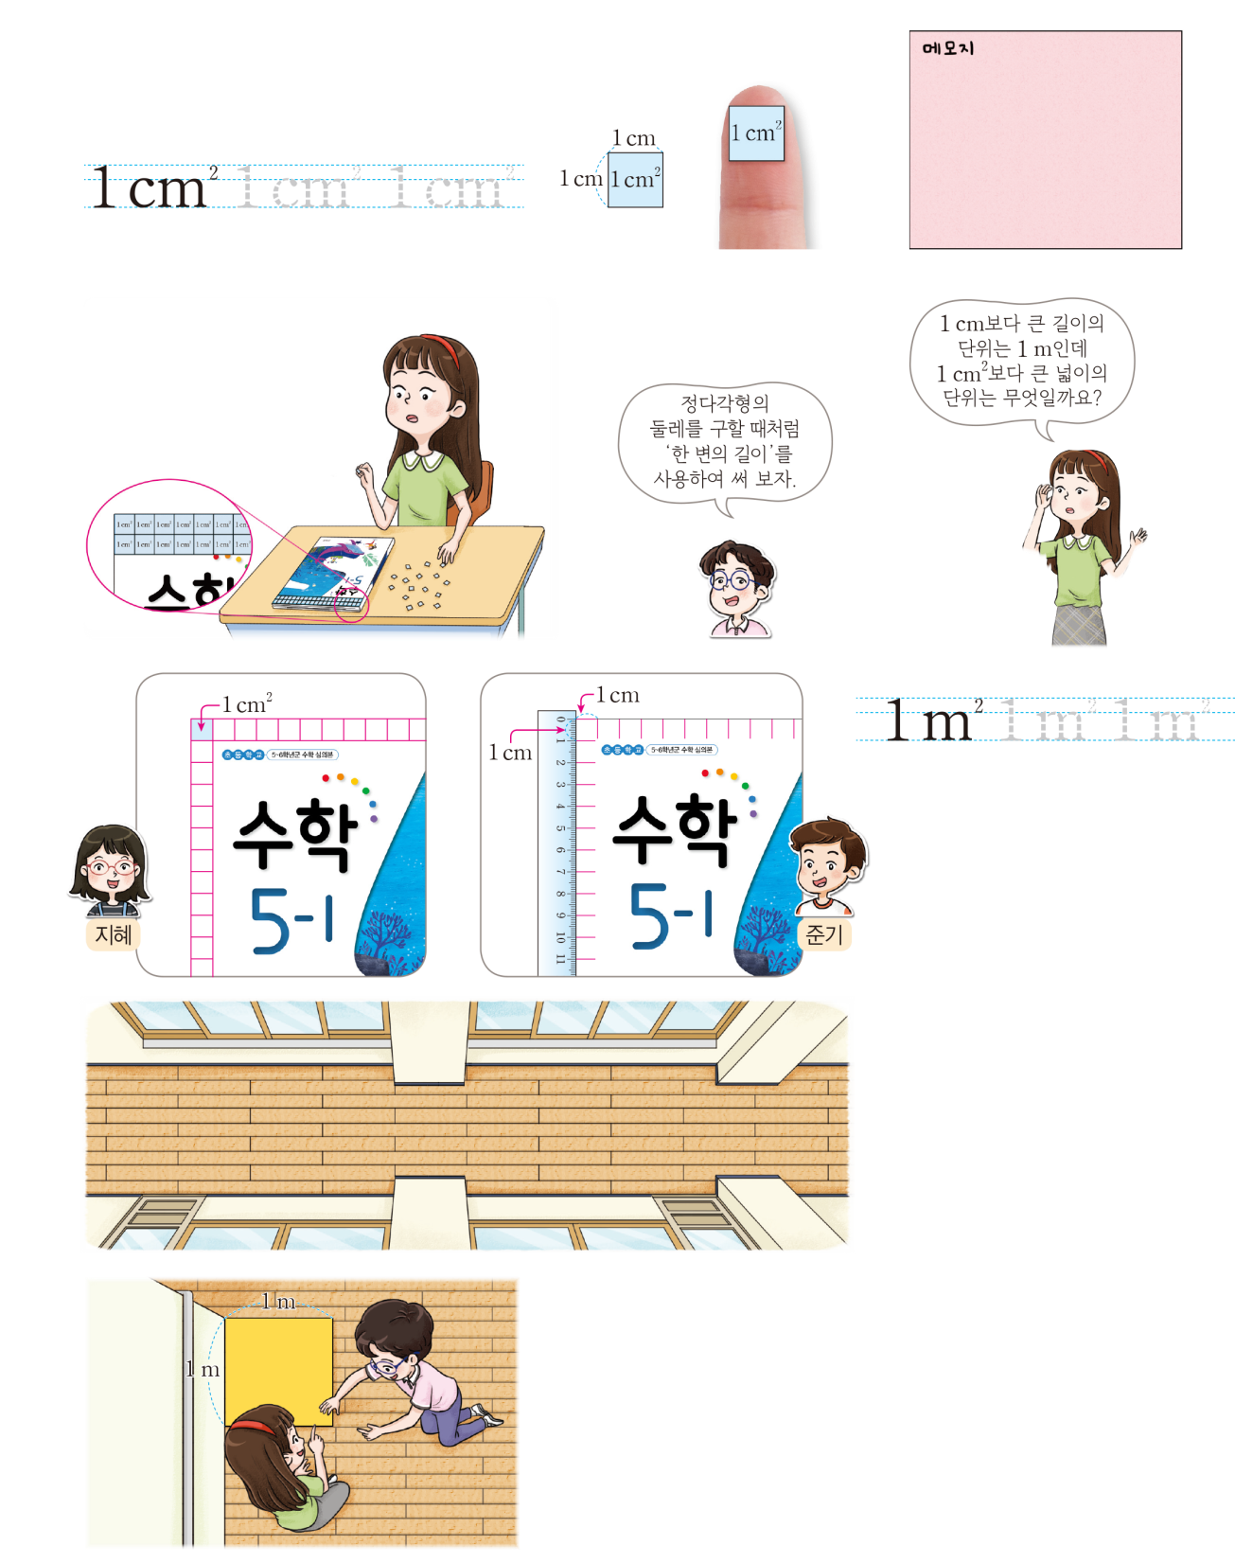
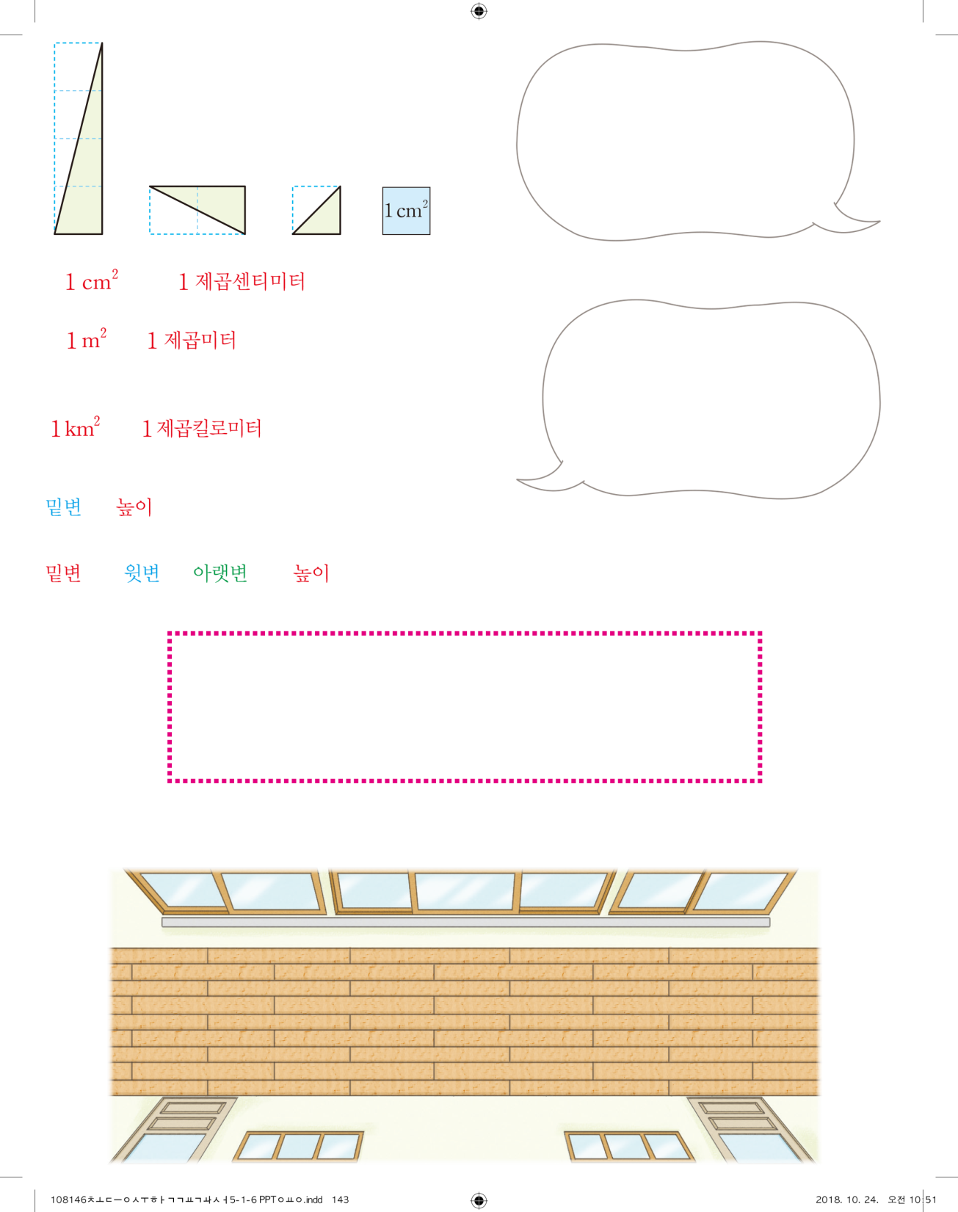
넓이의 단위로 알맞은
모양과 크기 찾기

Slide 7

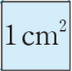

를 이용하여 넓이 알아보기
를 그림 위에 붙여 넓이를 구해 봅시다.
20
9

Slide 8

모눈종이 위에 있는
도형의 넓이 구하기
도형의 넓이를 구해 봅시다.
5
6

Slide 9






형성평가
문제 1. 주어진 넓이를 쓰고 읽어 보세요.
1 ${cm}^{2}$
쓰기
읽기
1 제곱센티미터
3 ${cm}^{2}$
쓰기
읽기
3 제곱센티미터

Slide 10

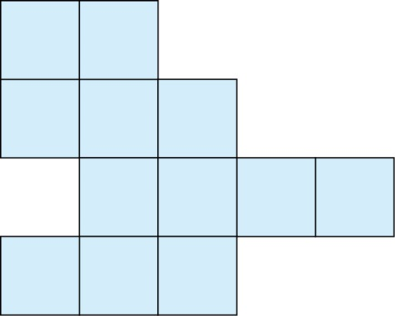

형성평가
문제 2. 도형의 넓이는 의 몇 배인지 구해 보세요.
의
12
배입니다.

Slide 11
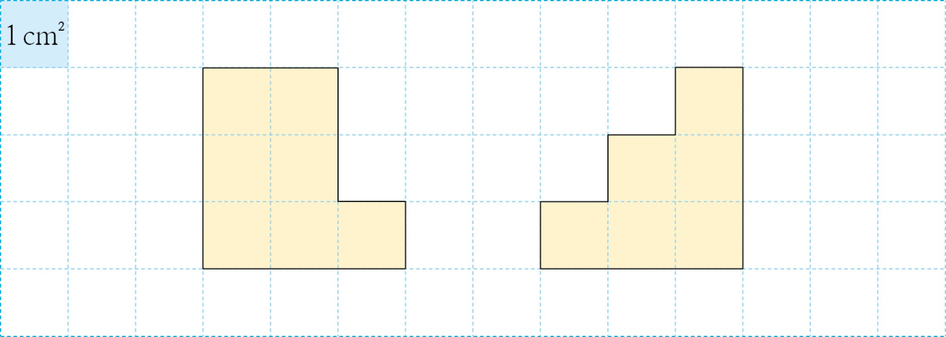
형성평가
문제 3. 도형의 넓이를 구해 보세요.
7
6

Slide 12
4차시
1${cm}^{2}$를 알아볼까요
다음 시간에 배울 내용 알아보기
5
직사각형의 넓이를 구해 볼까요
차시

